Slide 1
第三章 ERP導入方法論與組織架構
授課教師：賴鍵元
研 究 室：誠勤805
E-mail：fi012@mail.oit.edu.tw

Slide 2
課程大綱
ERP導入方法論
電腦編號原則
商品BOM的規劃
導入ERP系統時,較佳的專案組織運作模式
Notes:
【章節分隔頁】
於每章開始之前揭示，再次提醒本章之學習內容有哪些

Slide 3
一、導入方法論

Slide 4
ERP 導入要花多少成本？
項目 | 說明
時間 | 評估：約1-3個月； 導入：6個月-1年
軟硬體成本 | 約500萬
企業內部成本 | 聘任兩位專職MIS人員： 35,000元/月 × 2.5倍(管理、福利、獎金等人事成本) ＝17.5萬/月 (一年預估210萬)
各部門投入人力 | 五大營運部門(採購/採購/生管/研發/財務)參與討論、接受訓練、資料蒐集、建檔登錄、專案會議，5個部門×0.5人/年 ( 一年總預算約525萬)
有形與無形人力資金總成本 | 林林總總
總金額約1,000萬
Notes:
4
【章節分隔頁】
於每章開始之前揭示，再次提醒本章之學習內容有哪些

Slide 5
ERP 系統導入失敗的原因
ERP效益目標不明確，導致資源無法聚焦
經營者或高階主管之決心及支持度不佳
專案規劃及執行效率不佳
組織分工與制度及作業流程未及時修訂
企業內部人員之投入與配合度不足
ERP基本資料之規劃不良
資訊人力及能力的不足
Notes:
【章節分隔頁】
於每章開始之前揭示，再次提醒本章之學習內容有哪些

Slide 6
ERP 導入五大階段
1
3
4
客戶狀況了解
作業流程分析
作業流程擬定階段
基本資料及期初
餘額結算與輸入
正式上線階段
專案計劃階段
專案進度
擬定
上線前系統調整
異動資料
開始輸入
2
5
各系統
教育訓練
上線後檢討
與效益分析
效益評估及結案階段
教育訓練階段
各項基本
資料蒐集
結案

Slide 7
電腦化上線輔導甘特圖

Slide 8
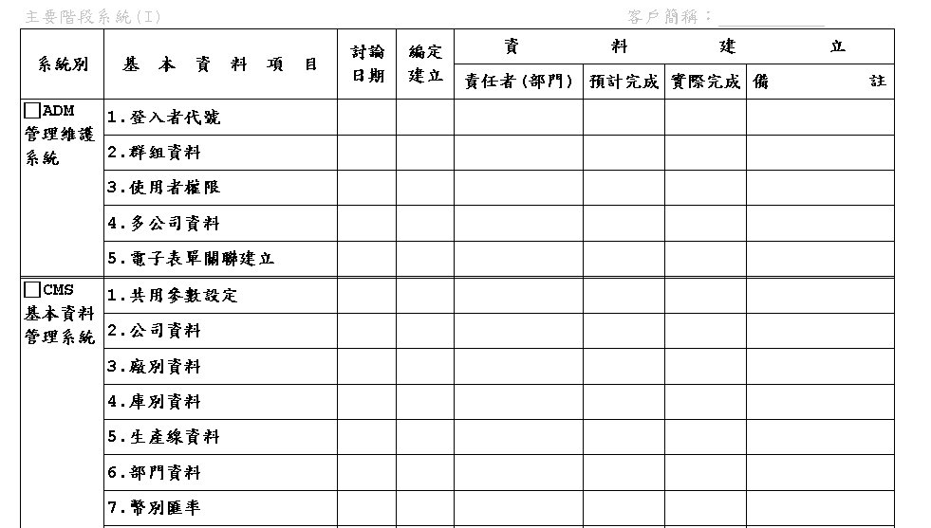
基本資料準備進度表

Slide 9
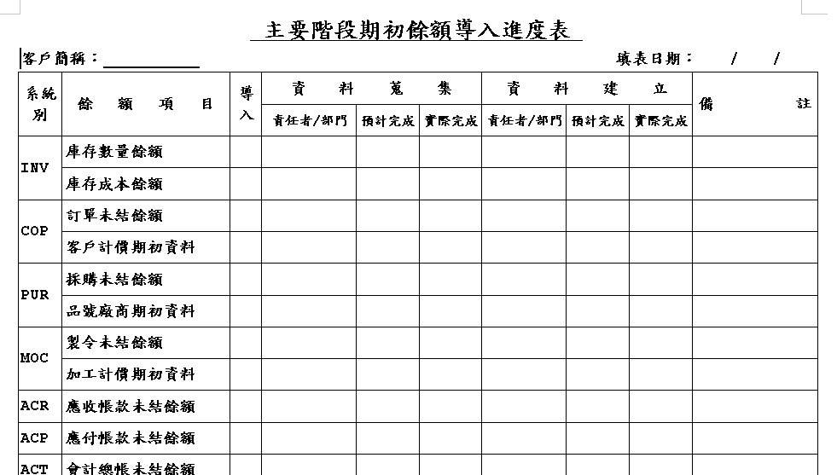
餘額導入進度表

Slide 10
二、電腦編號原則

Slide 11
電腦編號之目的
防止資料重複
提升登錄時效
加強分類管理
便於資料辨識

Slide 12
哪些資料需要編號
在ERP系統各模組資料登錄時，有需要輸入「XX代號」的這種欄位，即需要一套編碼原則
資料如果在20筆以上都建議要設定資料的編號原則，但這非絕對，端視未來的預期量而定
如果少量的資料，使用者容易辨識，就不需要設定編碼原則，例如只有兩個倉庫，一個原料倉，一個成品倉，不用特定給定編號原則(除非未來會有很多的倉庫)

Slide 13
電腦編號原則
哪些資料需要設定編碼原則？一般企業大都會將以下資料設定編號原則：
較常有編號原則的資料 | 編號的權責單位或參與單位
原物料編號原則 | 研發、採購、資材或倉管
半成品編號原則 | 研發、生管、財務、資材或倉管
成品商品編號原則 | 研發、生管、業務、財務、資材或倉管
客戶編號原則 | 業務
廠商編號原則 | 生管託外單位、採購

Slide 14
電腦編號原則 (Cont.)
較常有編號原則的資料 | 編號的權責單位或參與單位
員工編號原則 | 人事
固定資產編號原則 | 總務
會計科目編號原則 | 會計財務 （財政機關有一套基本參考原則，建議直接使用）
立沖帳編號原則 | 會計財務
產品製程編號原則 | 研發、生管、製造現場
存貨批號編號原則 | 生管、物管

Slide 15
編號的基礎原則
原則1：編號原則應有唯一性
原則6：盡量避免採用有意義編號
原則2：編號原則應該具有擴充性
原則7：避免使用英文字母或與數 字交替使用
原則3：編號應該反應分類
原則8：避免使用特殊符號
原則4：變動屬性不應納入編號
原則9：編號長度應求一致
原則5：編號長度適中
原則10：編號應有防錯功能
※ 編碼原則1、2一定要遵守，其餘原則因行業別不同，可以只當參考與建議

Slide 16
原則1：編號應具備唯一性
目的：
清楚識別
例如：
產品品號的唯一性： 410001 為數位相機-SL系列 410002 為數位相機-SX系列
一品項不能兩種名稱，亦不能兩種代號
Notes:
16
【章節分隔頁】
於每章開始之前揭示，再次提醒本章之學習內容有哪些

Slide 17
原則2：編號應具有擴充性
目的：
必須考量未來資料量的增加速度
例如：
員工編號： 王大民 2312 … 鞏二一 9999 ， 假若有新進人員 張大三 ， 該如何編號？ (不夠用)
如果 5~10年內公司員工有可能超過1萬人，員工編號就應該編到5碼，但如果編碼太長而用不到，就不適合
Notes:
17
【章節分隔頁】
於每章開始之前揭示，再次提醒本章之學習內容有哪些

Slide 18
原則3：編號應該反應分類
目的：
方便後續資料排序、彙總、查詢
例如：
原料－五金類以「1」開頭 ： 1 X X X X X 原料－塑膠類以「3」開頭 ： 3 X X X X X 成品－相機類以「2」開頭 ： 2 X X X X X
如果用報表分類同是原料，五金類與塑膠類就會被分類
Notes:
18
【章節分隔頁】
於每章開始之前揭示，再次提醒本章之學習內容有哪些

Slide 19
原則4：變動屬性不應納入編號
目的：
避免未來有可能發生變動，一旦發生變動，是否要全面修改原有的編號，將會成為十分困擾的抉擇
例如：
員工所屬部門不應納入員工編號中，以避免人員部門調動，編號就沒有意義了
Notes:
19
【章節分隔頁】
於每章開始之前揭示，再次提醒本章之學習內容有哪些

Slide 20
原則5：編號長度適中
目的：
節省閱讀、抄寫、記憶、輸入的作業時間，增加資料處理的效率，同時降低處理過程中的出錯機率
例如：
一般來說，常見的品號編碼在「8-12」碼是較恰當的；假若，超過16碼則過長
Notes:
20
【章節分隔頁】
於每章開始之前揭示，再次提醒本章之學習內容有哪些

Slide 21
原則6：盡量避免採用有意義編號
目的：
避免在日後資料量日益增加的時候，編碼的原則無法滿足所有的意義，造成擴充性不足，無法遵循同樣的原則
例如：
原料編號 3 5 4 2 5 3 1
假設，目前該原料有5種規格、3種尺寸、7種顏色
乍看下，很合理，但如果5年後，該原料擴增到有12種規格、13種尺寸、10種顏色，該如何編號？
規格
尺寸
顏色
Notes:
21
【章節分隔頁】
於每章開始之前揭示，再次提醒本章之學習內容有哪些

Slide 22
原則6：盡量避免採用有意義編號 (Cont.)
正確觀念：
品號僅是料件的代碼，只是做為使用者與電腦之間的溝通工具而已，他甚至可以不需要具備任何意義
在ERP系統中，以提供了相當多的欄位用來描述「品號」，因此，品號的品名、規格等所有的資料在列印或顯示時，都會伴隨著料號出現，其實沒有必要將所有意義都編入品號中
Notes:
22
【章節分隔頁】
於每章開始之前揭示，再次提醒本章之學習內容有哪些

Slide 23
原則7：避免使用英文字母或與數字交替使用
目的：
最好全部用阿拉伯數字來編號，避免讀音或識別上混淆和困擾
例如：
英文字「I」與數字「1」容易混淆
英文字「O」與數字「0」容易混淆
註： 如果真的有英文編入的需要，可將英文字放在最前面。例如RS00301
Notes:
23
【章節分隔頁】
於每章開始之前揭示，再次提醒本章之學習內容有哪些

Slide 24
原則8：避免使用特殊符號
目的：
編號中夾雜「＊」、「－」、「／」 、「﹒」 …等特殊符號。不僅影響輸入效率，亦會在口述編號時，造成不便
可能與應用系統資料庫的基礎限制而有抵觸的問題
例如：
原料品號： RS-00301 (不佳的編號方式) 原料品號： RS00301 (較佳的編號方式)
Notes:
24
【章節分隔頁】
於每章開始之前揭示，再次提醒本章之學習內容有哪些

Slide 25
原則9：編號長度應求一致
目的：
方便閱讀或輸入時一眼即可發現異常錯誤
例如：
原料類有6碼： 1 0 X X X X 成品類有4號： 2 0 X X
註： 要求「同一類型」(例如原料、半成品、成品) 編碼長度應該要一樣
Notes:
25
【章節分隔頁】
於每章開始之前揭示，再次提醒本章之學習內容有哪些

Slide 26
原則10：編號應有防錯功能
目的：
當編號位數愈長時，除非使用條碼識別系統，否則在資料輸入時，容易因為疏忽而發生錯誤
例如：
原料類有13碼： 1 0 X X X X 0 0 5 1 2 4 6 加一碼檢查碼： 1 0 X X X X 0 0 5 1 2 4 6 2
註： 如此即可用電腦系統邏輯來判斷並警告資料輸入時發生的錯誤
Notes:
26
【章節分隔頁】
於每章開始之前揭示，再次提醒本章之學習內容有哪些

Slide 27
物料編號與物料分類的關聯
物料編碼
物料分類
1101XXXX001
1101XXXX002
1101XXXX003
1101 電阻
3010XXXX001
3010XXXX002
3010 PC板半成品
4586XXXX001
4586XXXX002
4586 成品
用途：1. 識別屬性
2. 報表及資料查詢排序
1. 統計彙總存貨資料 (eg.庫存明細表)
Notes:
27
【章節分隔頁】
於每章開始之前揭示，再次提醒本章之學習內容有哪些

Slide 28
物料編號與會計科目的關聯
物料編碼
會計科目
1101 電組
1226 原料
3010 PC板半成品
1218 半成品
4586 成品
1211 成品
1. 彙總存貨資產總金額 (eg.進耗存統計表)
Notes:
28
【章節分隔頁】
於每章開始之前揭示，再次提醒本章之學習內容有哪些

Slide 29
編碼範例
成品編號 (9碼，Ｘ Ｘ ＸＸ ＸＸＸ ＸＸ )
第1碼
X
第2碼
X
第3-4碼
XX
第5-7碼
XXX
第8-9碼
XX
1 原 料
2 物 料
4 1 0 1 2 5 6 0 1
3 半成品
4 成 品
1 桌上型
01 X系列
256 CPU1.6G
01
5 代銷品
2 工業用
02 T系列
257 CPU1.7G
02
6 客供品
3 筆記型
03 R系列
258 CPU1.8G
03
識別碼
分類碼
型號
規格
流水號

Slide 30
三、商品BOM 的規劃

Slide 31
甚麼是 BOM ？
BOM (Bill of Material) ＝ 材料用料清單
簡單的說，就是將製造的「最終產品」或「銷售商品」所需要的原料、半成品，以及單位用量，由上往下依包裝、組合、製造、採購的順序逐一展開

Slide 32
以數位相機說明 BOM 的結構
M：廠內自製
S：託外加工
Y：虛設件
P：採購件
品號：420001 (M件)
數位相機-SX系列
成品
單階
310002
PCBA-Main-SX
（M件/1）
390001
相機包材組
（Y件/1）
190008
驅動程式光碟V2
（P件/1）
190012
使用手冊
（P件/1）
320002
PCBA-Sensor-SX
（S件/1）
190003
電池-AAA可充式
（P件/4）
190009
防塵相機套-黑色
（P件/1）
品號：310002 (M件)
PCBA-Main-SX
半成品
二階
110001
主開關連動板
（P件/1）
110002
模式按鈕
（P件/1）
110003
塑膠前蓋
（P件/1）
110004
塑膠後蓋
（P件/1）
130001
金屬Logo
（P件/1）
130002
鍍鎳螺絲
（P件/8）
140001
LCD窗
（P件/1）
140002
顯示窗
（P件/1）
140003
光學鏡片
（P件/1）
140005
伸縮鏡頭
（P件/1）
另託外加工件320002PCBA-Sensor-SX（S件/1）為一個單階的BOM

Slide 33
BOM的使用單位
業務
(商品訂單)
研發
(產品結構)
生管
(排程/製令)
BOM
會計
(商品成本 蒐集)
採購
(採購單)
製造
(領料單)

Slide 34
BOM 分階的意義
品號：420001 (M件)
數位相機-SX系列
數位相機－SX系列(M件)與機身半成品(M件)必須開立廠內生產製令
310002
PCBA-Main-SX
（M件/1）
390001
相機包材組
（Y件/1）
190008
驅動程式光碟V2
（P件/1）
190012
使用手冊
（P件/1）
320002
PCBA-Sensor-SX
（S件/1）
190003
電池-AAA可充式
（P件/4）
190009
防塵相機套-黑色
（P件/1）
BOM有虛設件－相機包材組(Y件)，表示很多成品的包裝方式都一樣。
不具實體的產品，是為了簡化BOM的架構，不會有生產入庫的行為，不會有數量與成本
PCBA-Sensor (S件) 是託外加工品號，表示企業有委外加工的生產特性，所以，流程上必須透過製令/託外管理系統模組來管理託外製令及和廠商的帳務等
生產排程對象最少要排三種品號(製令工單數量)，這三個品號將來可以透過ERP系統來了解生產進度
至少會產生兩張廠內領料單及一張託外領料單
然後也會產生兩張生產入庫單及一張託外進貨單
110001
主開關連動板
（P件/1）
110002
模式按鈕
（P件/1）
110003
塑膠前蓋
（P件/1）
110004
塑膠後蓋
（P件/1）
130001
金屬Logo
（P件/1）
130002
鍍鎳螺絲
（P件/8）
140001
LCD窗
（P件/1）
140002
顯示窗
（P件/1）
140003
光學鏡片
（P件/1）
140005
伸縮鏡頭
（P件/1）
所有採購件(P件)都能結算存貨單元成本
排程的三個對象是製造單元成本的計算對象

Slide 35
BOM分階的８大原則
在進行BOM分階時，有以下八個基本原則需要遵守：
原則1：有計劃庫存者或需要進行存貨管理者須斷階
原則2：半成品有直接銷售需求者須斷階
原則3：半成品有直接委外加工或依生產製造需求分離加工生產 者(如大陸代工...等)就必須斷階
原則4：因應BOM的管理效益必須設為虛設料件或有群組連動 關係者就必須斷階

Slide 36
BOM分階的８大原則 (Cont.)
原則5：半成品在後序加工有會發展成多樣性組合商品者或者有 需要併單生產者就要斷階
原則6：需要管制生產排程進度，內部或外不需要查詢及時資訊 進度者需斷階
原則7：是財務會計單位之成本計算或分析單元者需斷階
原則8：BOM分階的複雜度需考量企業管理組織規模及管理能力

Slide 37
BOM分階技巧
技巧一：與生管單位討論
取得目前生產單位的生產排程表，透過生產排程表的品號，就可大略得知，BOM中的成品與半成品有哪些
技巧二：找成本會計人員討論
取得並試著瞭解成本計算的相關分析、統計報表
技巧三：找業務單位了解客戶下單訂購的商品有哪些
瞭解客戶下訂單對商品規格的要求、組合的變化，想想BOM成品的芬接特色

Slide 38
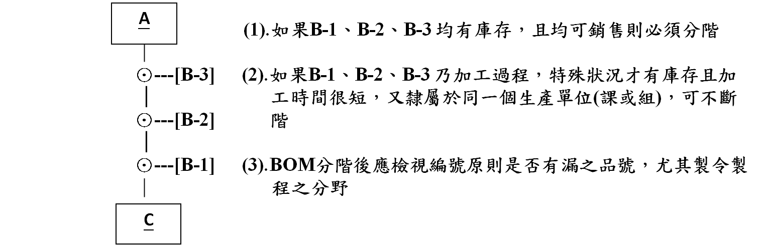
BOM分階技巧 (Cont.)
技巧四：到現場及倉儲區域走一走
了解這些區域堆積儲存的料件是否有異常的情形
技巧五：製令製程取決應注意事項

Slide 39
BOM分階技巧 (Cont.)
技巧六：從觀念解說到商品的實際拆解，由研發或生管人員親自繪製 BOM
取一個目前正在生產的產品出來解釋BOM的結構，並將它劃在白板上，解釋BOM分階的管理意義，確定企業相關主管清楚其BOM分階意義
BOM分階最大的意義是生產排程的模式。企業的生產排程到底是製令的觀念或者試途程(製程)的觀念，必須清楚的釐清，必要時去現場走一走，可加深判斷的依據

Slide 40
四、導入ERP時的專案組織運作模式

Slide 41
如何將MIS組織定位最佳化
常見的MIS單位組織定位有三種：
MIS隸屬於二階組織單位
MIS隸屬於一階平行單位
MIS直屬於高階主管的單位

Slide 42
MIS 隸屬於二階組織單位
四、
總經理
研發
管理
生管
製造
財務
M
I
S
M
I
S
M
I
S
缺點： MIS單位位階不足，當需要進行跨組織跨部門協調時，需要上級主管協商，上級主管與其他部門又是平行組織，協商若困難，e化推動容易流於單位的流程或計算或資料處理工具，e化整合效率難提升。

Slide 43
MIS 隸屬於一階平行單位
總經理
研發
管理
生管
製造
財務
MIS單位
缺點：
比第一種組織來的好，但因為ERP推動與組織的流程及管理重點息息相關，MIS單位主管若本身無具備非常優良的管理、整合及溝通協調能力，e化的成功可能事倍功半
與其他部門同為平行組織，專案執行力也會不足

Slide 44
較佳的 MIS 單位定位
總經理
MIS單位
研發
管理
生管
製造
財務
優點：
把e化當成經營管理的變革機會，從經營角度出發，運用資訊系統工具，提昇營運效果
MIS能直接與經營者互動，若遇見阻礙時，才能利用組織的行政力輔佐，提昇成功率

Slide 45
MIS於企業組織中應扮演的角色
掌握資訊發展的脈動及IT的效能，企業應視資訊導入為策略
提昇資訊部門的位階，並且提高管理概念的層次，才能達到組織的效能
MIS資訊人員過去是以系統設計為主，現今應走向整合輔導的角色，並擔任教育訓練和協調溝通的角色
內部系統顧問人員的養成，提高上線支援的能力

Slide 46
ERP 推動的專案組織設計
企業主或經營者
專案負責人
企業e化規劃小組
企業e化執行小組
企業為推動ERP通常會與ERP系統廠商共同成立階段性任務組織，這個組織主要任務，是在專案時程內認ERP順利上線達成ERP上線目標

Slide 47
ERP 推動的專案組織設計
經營者
ERP系統廠商
企業專案負責人
ERP系統專案負責人
研發主管
財務主管
資材主管
生管主管
製造主管
管理主管
顧問群
線上服務
教育訓練
系統工程
個案修改
e化規劃小組成員
各流程主辦─如會計/採購/業務/倉庫/生管/製造/出納/會計/品管
E劃執行小組成員

Slide 48
(1) 企業經營層級的主要權責
參考位階：總經理、副總經理
設定組織明確e化目標及e化策略，時時關心e化進度，積極參與規劃及變革，明確掌握e化進度及階段性目標，時時勉勵與鞭策e化效益的達成
專案阻礙及瓶頸的決策與裁定
宣達ERP導入之確定性、勉勵與鞭策
定期招開會議檢討專案進度成果，並隨時修正e化的進度或方向
組織流程再造之重大決議
預算的審核與專案的考核

Slide 49
(2) 企業專案負責人的主要權責
參考位階：熟悉企業整體組織架構與各事業流程的靈魂人物
協助與監督系統廠商的服務、上線效率及品質管控
擔任內部規劃小組與系統廠商的溝通窗口
負責ERP專案進度的控管執行及追蹤，並有效整合內部人力及物力資源
對經營階層報告專案進度，並主持專案進度會議
系統裁修需求之提報與確認
負責ERP系統上線的驗收

Slide 50
(3) ERP系統專案負責人的主要權責
參考位階：帶領系統廠商團隊有效率地為企業輔導
負責ERP導入專案的規劃、專案進度的執行及上線成敗之責
負責系統廠商有關ERP專案內部人力資源及設備資源的整合
系統應用及管理改善之建議與諮詢
負責與企業專案負責人的溝通協調窗口
系統功能增修需求討論
系統基本資料之建立規劃建議
定期向經營者報告ERP專案執行的狀況，並盡力協助排除困難
定期召開ERP專案推動進度檢討及協調會議，完成會議報告

Slide 51
e化規劃小組的主要權責
參考位階：需為單位主管的層級，視組織大小，一般為經理或課長
協助專案負責人推動專案之相關事宜
系統導入成敗部門主要負責人
專案導入之部門配合事項負責人
部門流程與作業之異動確認
負責系統規劃、組織規劃、流程規劃、參數設定及基本資料等規劃
負責ERP個案修改的需求提出、規格確認及驗收
負責督導e化執行小組的訓練、執行、成效評估及改善建議

Slide 52
e化執行小組的主要權責
參考位階：企業原有的部門組織中挑選出主要的「種子成員」
負責ERP系統與職能相關的資料收集與正確性查核、登錄及系統流程的執行
參與相關模組的ERP系統訓練並參與訓練驗收
單位系統流程繪製與檢討
為系統導入之種子人員，擔任部門人員知識傳承
負責ERP個案設計功能需求的提出、協助規劃及個案驗收
系統上線後，必須回饋關於新系統使用的細節，使系統最佳化

Slide 53
導入時應有的正確觀念
面對新的工具應該更加努力學習、耐心聆聽、有毅力的完成
期初的資料建立(eg料號、BOM…)的規劃，其正確性和合理性將是系統導入成功的基本功夫
電腦化的過程並非僅是資訊系統的植入，而是須靠整個企業共同來推動執行
在定義企業流程的時候，必須先求合理化，秉持先求管理上的合理，再求作業的彈性，不能有本位主義

Slide 54
評量測驗
企業只要投入多人力及高成本，導入ERP系統一定都會成功。 □是 □否
否 (例如電腦化時程失控、未落實制度、部門溝通不良、基本資料規劃不 良等，都可能造成企業導入失敗)
企業應該成立專案推動組織，並由公司高階主管宣示達成專案目標的決心及全力支持。 □是 □否
是
ERP導入分五大階段：(1)專案計畫階段 (2)教育訓練階段 (3)作業流程擬定階段 (4)正式上線階段 (5)效益評估及結案階段。 □是 □否
是

Slide 55
評量測驗 (Cont.)
導入ERP時，將現有會使用的物料編號全部建立到系統裡。 □是 □否
否 (導入系統時應該再全面檢視原有的編號，決定是否需要重新編定。 原則：唯一性、擴充性、反映分類、變動屬性不應納入編號、長度 適中)
半成品在後續加工會發展成多樣性組合商品者或有需要併單生產者，則BOM不需要分階。 □是 □否
否 (半成品在後續加工會發展成多樣性組合商品者或有需要併單生產 者，考量庫存及帳務管理，則BOM需要分階)

Slide 56
評量測驗 (Cont.)
若ERP推動時假設專案組織分－企業主/e化規劃小組/e化執行小組，有關e化執行小組的權責描述何者為非： A) 負責ERP個案修改的需求提出與驗收 B) 全程參與與職能相關的系統課程訓練 C) 負責ERP系統相關職能負責的基本資料收集及登錄 D) 當ERP系統流程與現行作業流程發生差異時，負責BPR
D

Slide 57
評量測驗 (Cont.)
若ERP推動時，假設專案組織分－企業主/e化規劃小組/e化執行小組，有關企業主的權責描述何者為非： A) 宣誓及完全支持e化的態度是企業ERP導入的成功關鍵 B) 應定期召開會議，檢討專案進度，隨時修訂e化的進度或方向 C) 應該親身參與所有的訓練課程 D) 決策阻礙影響ERP進度相關的阻礙或資源的調度
C

Slide 58
評量測驗 (Cont.)
若ERP推動時，假設專案組織分－企業主/e化規劃小組/e化執行小組，有關e化規劃小組的權責描述何者為非： A) 負責ERP個案修改的需求確認 B) 負責企業ERP導入成敗之責 C) 親身參與及登錄ERP所有基本資料 D) 負責執行及效益評估ERP導入的成效
C

Slide 59
評量測驗 (Cont.)
ERP推動時，MIS資訊部門的組織定位應屬於哪一個層級比較適當： A) ERP推動跟公司管理有關，所以應該定位在管理部門下比較適當 B) ERP導入最後才是匯入財務資料中，所以隸屬財會部門比較適當 C) ERP的推動涵蓋公司的變革，由總經理或經營主管理管轄比較適當 D) 只要MIS單位主管職稱夠高，其組織定位不用擔心
C

Slide 60
評量測驗 (Cont.)
企業推動ERP時，MIS資訊單位位階若只屬於課層級，我們擔心會面臨哪些問題： A) 當ERP推動發生資源瓶頸時，擔心人微言輕，建言不容易被採納 B) 當發生作業或流程調整時協調的力道不夠 C) 當ERP推動發生延遲或異常時，需要組織決策支援的時效不佳 D) 以上皆是
D

